Slide 1
Contre arguments pour convaincre les clients de free
Partie BOX
+ Des phrases pour valoriser nos leviers commerciaux
Réalisé par KAOUTHAR

Slide 2

"Réponses pour opposer aux promesses de Free (BOX)."

Slide 3
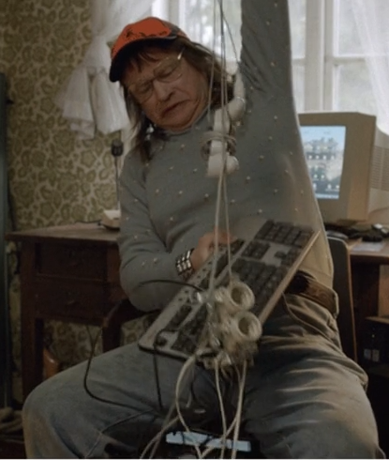
Une puissance de 8Gbit/s ↓↑:
Réponse:
"Pour avoir ces débits il faudra forcement brancher les équipements avec un câble Ethernet. Donc la décoration KO"

Slide 4
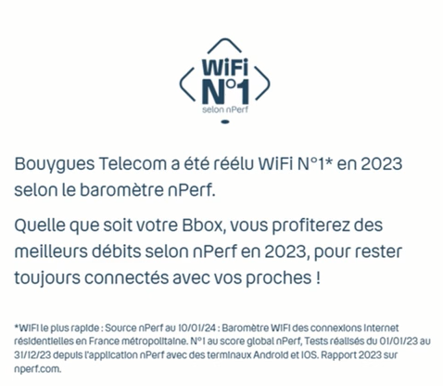
Free promet une offre ultra puissante : Wifi 7:
Réponse:
"C'est tellement nouveau et ça vient de sortir , donc pas tous les appareils sont compatibles.
Puis nous, nous sommes n°1 en Wifi en 2023, c'est nPerf qui le dit et c'est depuis plusieurs années"

Slide 5
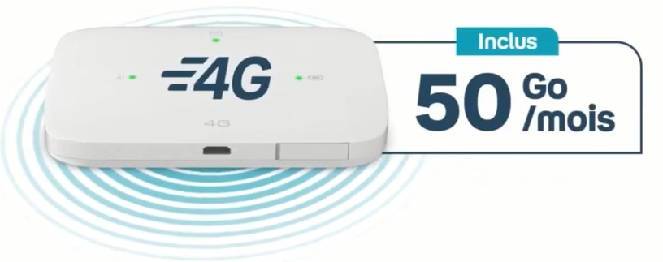



Pocket Wifi : 200Go avant installation puis 50Go/mois
Réponse:
« Bonne nouvelle, c’est déjà le cas chez nous avec la Bbox ULTYM et sa mini 4G box et en plus dans toutes nos offres, notre promesse internet garanti pour rester toujours connecté et c’est depuis 2018»

Slide 6

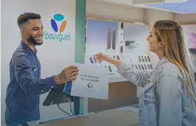
Free Proxi: 130 équipes en France (1/3 des clients):
Réponse:
« Chez Bouygues télécom, nos clients peuvent parler à nos 5000 conseillers ou se rendre à l’une de nos 515 boutiques partout en France où nous les accueillons toujours avec un sourire »

Slide 7
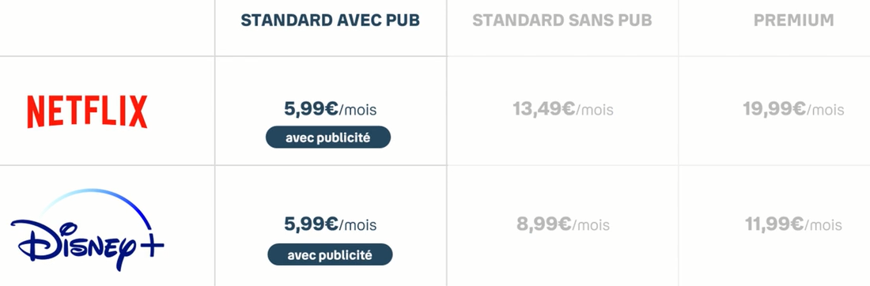
280 chaîne TV + des services inclus:
Réponse:
« Vous avez Netflix mais en Pub! Free vous offre l’option entrée de gamme et c’est avec des pub qui viennent couper la programmation »

Slide 8

CANAL+ est offert avec l’offre ULTRA de Free:
Réponse:
« C’est seulement en direct, vous pouvez accéder à CANAL+ uniquement via la chaîne 4 du décodeur. Alors, pas d’accès à My CANAL et pas de Replay des séries et Film. »

Slide 9
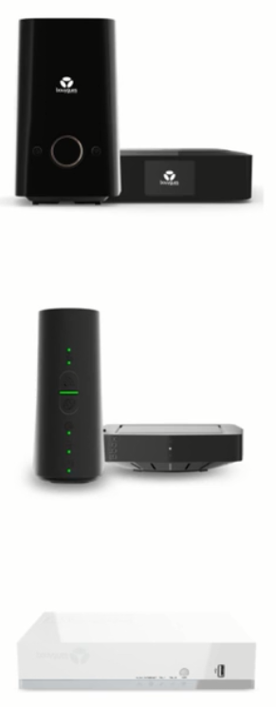
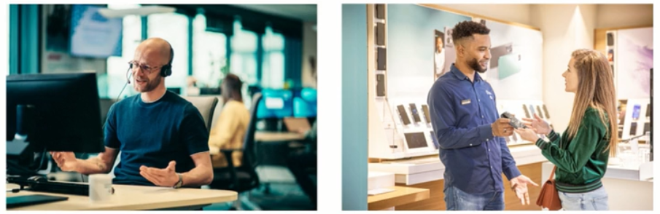
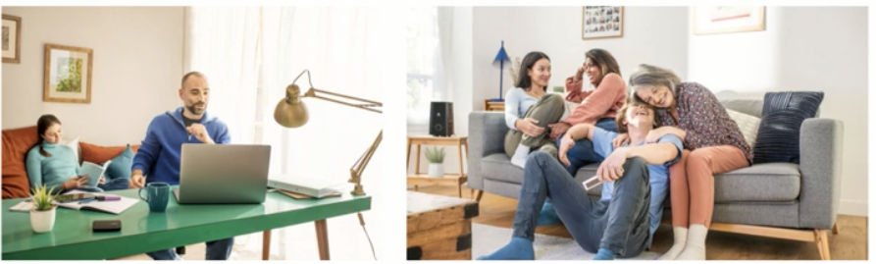
Nous avons tout les arguments pour valoriser nos offres et pour répondre aux besoins de nos clients.

Slide 10

Quelle offre proposer en fonction de chaque offre BOX Free ?

Slide 11



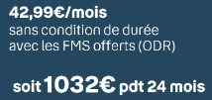
Client bénéficie de l’offre ULTRA de Free:
Identifier ce qu’il l’intéresse dans cette offre.
Proposer l’offre Série Spéciale Bbox ULTYM en contre-argument car:
Le prix ne change pas au bout de la 2e année
Wifi n° 1 selon nPerf : « Profitez du Wifi le plus rapide de Bouygues télécom ».
Internet Garanti : « la garantie d’une bonne connexion internet tout de suite et tout de suite ».
Parler des économies que le client va réaliser en comparant le cout annuel:

Slide 12





Client bénéficie de l’offre ULTRA Essentiel de Free:
Identifier ce qu’il l’intéresse dans cette offre.
Proposer l’offre Bbox ULTYM en contre-argument car:
Un débit performant et suffisant qui permet la simultanéité des usages
Wifi n° 1 selon nPerf : « Profitez du Wifi le plus rapide de Bouygues télécom ».
Internet Garanti : « la garantie d’une bonne connexion internet tout de suite et tout de suite ».
Un accompagnement à l’installation et en cas de besoin + Diagnostic Wifi gratuit
Grâce à l’offre Bbox Ultym, vous aurez inclus pendant 6 mois

Slide 13

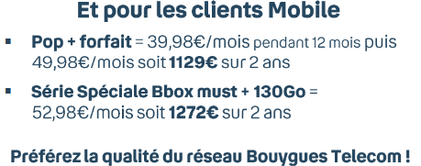




Client bénéficie de POP de Free:
Identifier ce qu’il l’intéresse dans cette offre.
Proposer l’offre Série Spéciale Bbox MUST en contre-argument car:
Une offre moins chère et un prix qui ne change pas au bout de 12 mois
Wifi n° 1 selon nPerf : « Profitez du Wifi le plus rapide de Bouygues télécom ».
Internet Garanti : « la garantie d’une bonne connexion internet tout de suite et tout de suite ».
Un accompagnement à l’installation et en cas de besoin + Diagnostic Wifi gratuit
Grâce à l’offre Série Spéciale Bbox MUST , vous aurez inclus pendant 6 mois

